Slide 1
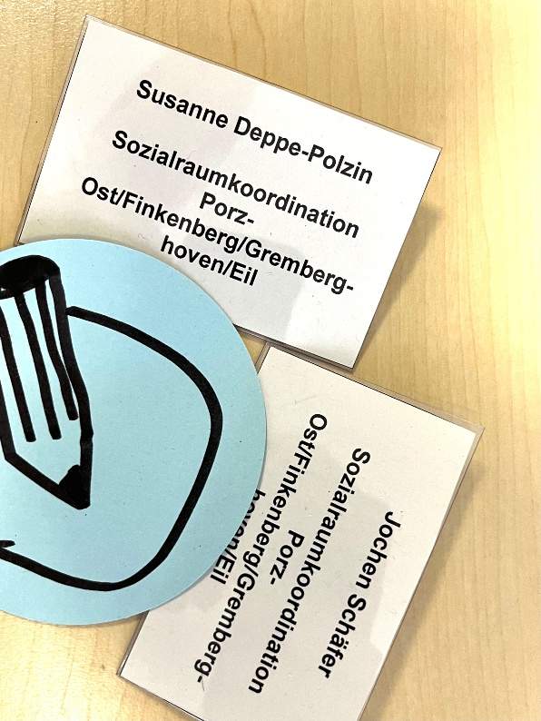
Sozialraumgebietsanalyse
Lebenswerte Veedel-Bürger*innen und Sozialraumorientierung in Köln
Notes:
Den Text können Sie ersetzen, indem Sie die zu ersetzende Passage markieren und neuen Text eingeben.

Slide 2
Inhalt
1
Die Sozialraumgebietsanalyse
2
Herausforderungen und Ziele
3
Zeitraum
4
Ergebnisse
5
Weitere Schritte
Notes:
Den Text können Sie ersetzen, indem Sie die zu ersetzende Passage markieren und neuen Text eingeben.

Slide 3
Herausforderungen und Ziele
Lebensverhältnisse und Teilhabechancen in diesen Gebieten zu verbessern
Hohe Teilnahme/Erreichbarkeit
Detaillierte Ergebnisse
Erhebung von Bedarfen
Notes:
Den Text können Sie ersetzen, indem Sie die zu ersetzende Passage markieren und neuen Text eingeben.

Slide 4
Zeitraum
Analyse Dokument
Ergebnisse aus der Bürger*innenkonferenz & Online-Befragung
Ziele aus der Bürger*innenkonferenz
Ergebnisse aus der Sozialraumkonferenz
Planungskonferenz
Online-
Befragung bis
zum 14.12.2025
Bürger*innen-
Konferenz
03.03.
16:00 Uhr-19:00 Uhr
09.06.26
Sozialraum-
Konferenz
Voraussichtlich 2027

Slide 5

Bürger*innenkonferenz
Info
Programm
Kontakt

Slide 6


Slide 7
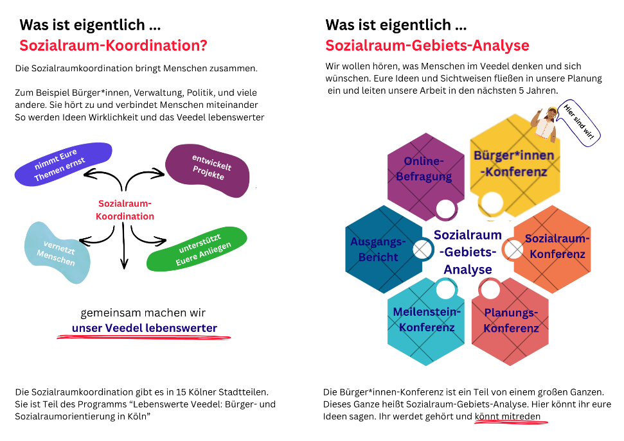

Slide 8
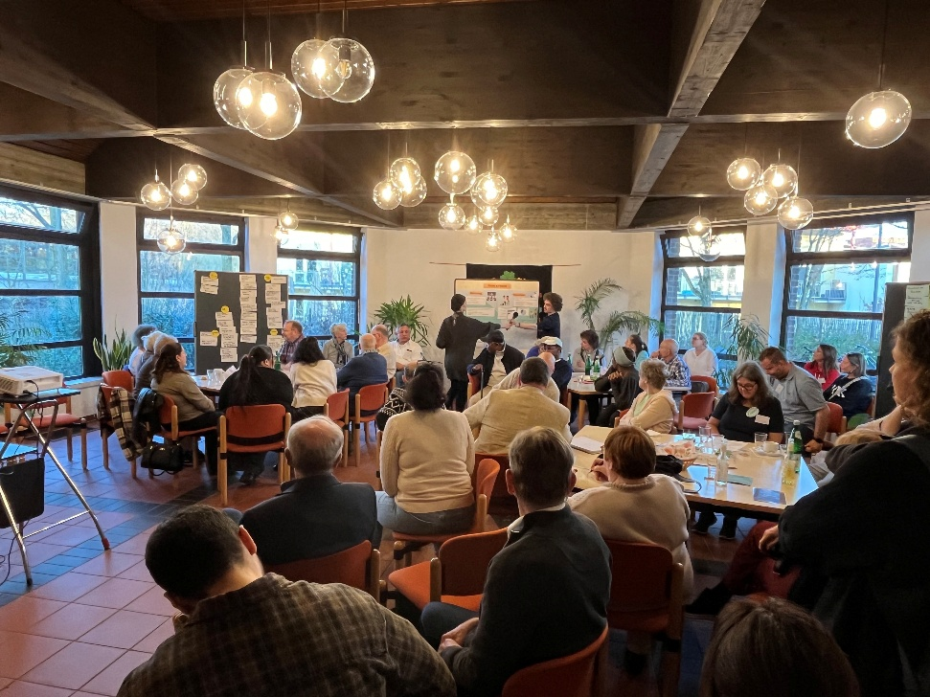
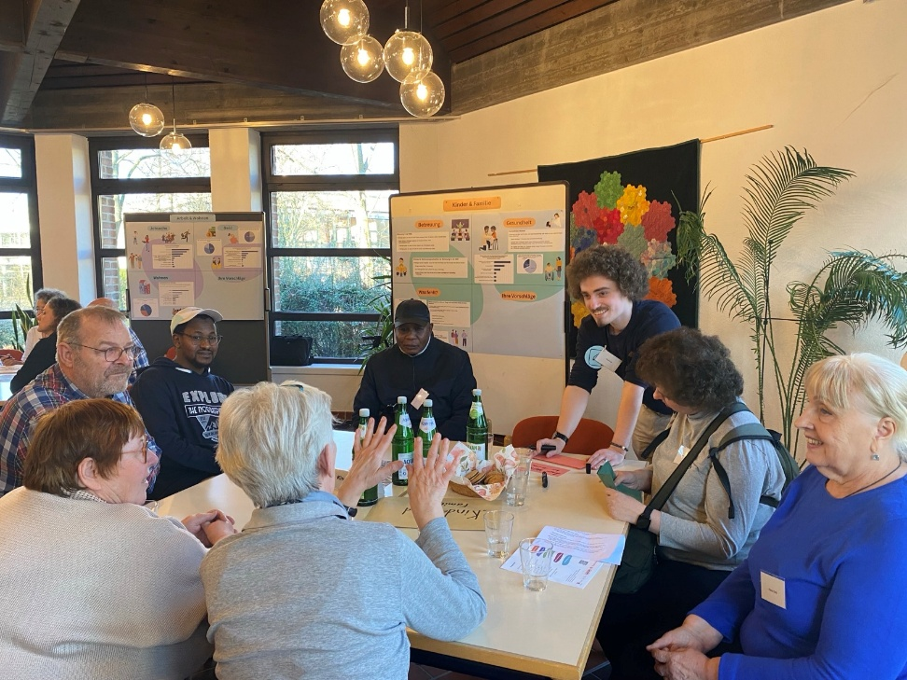
Bürger*innenkonferenz

Slide 9
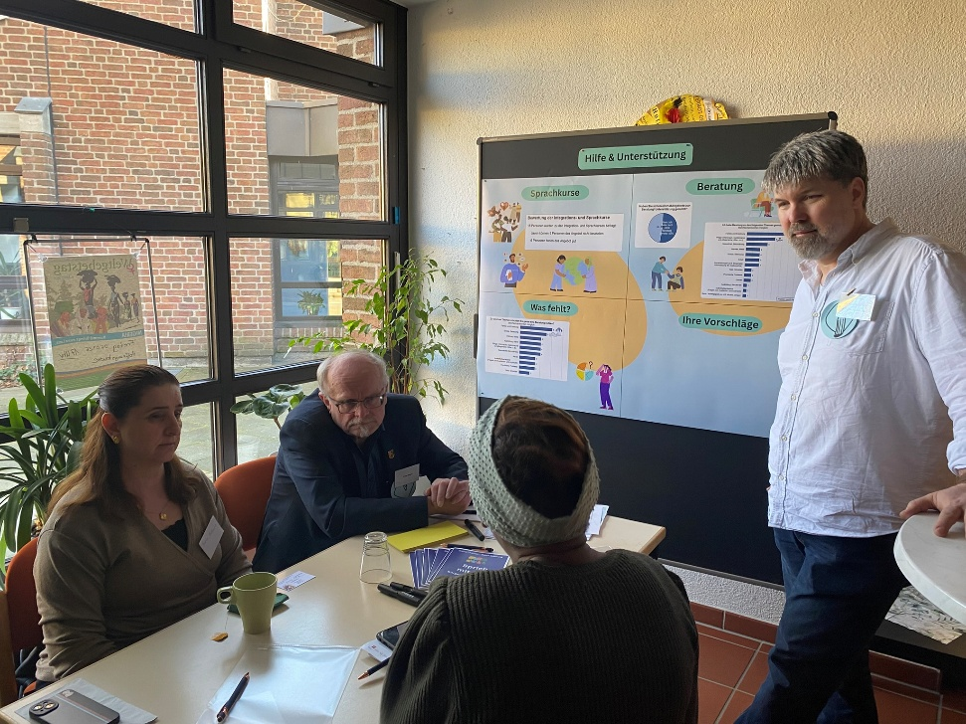
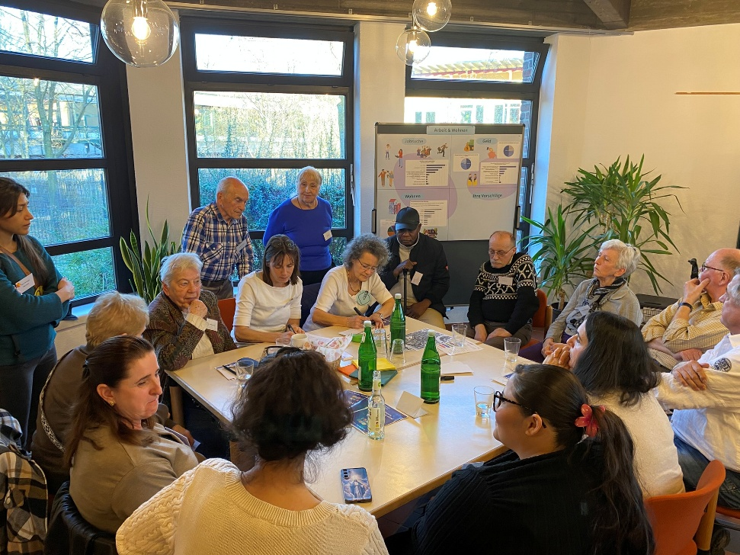
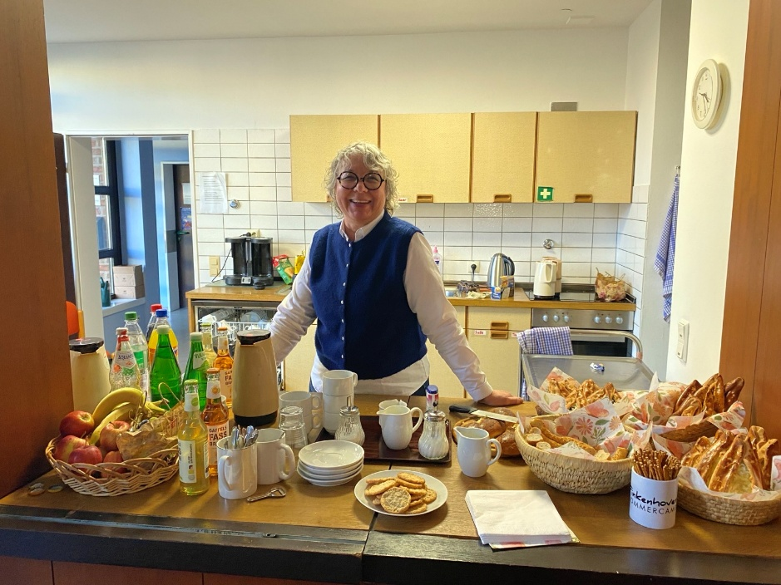

Slide 10
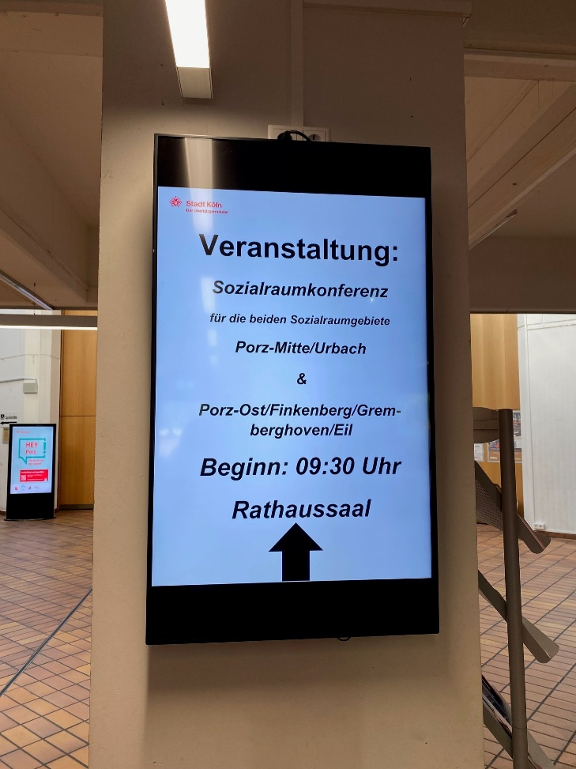
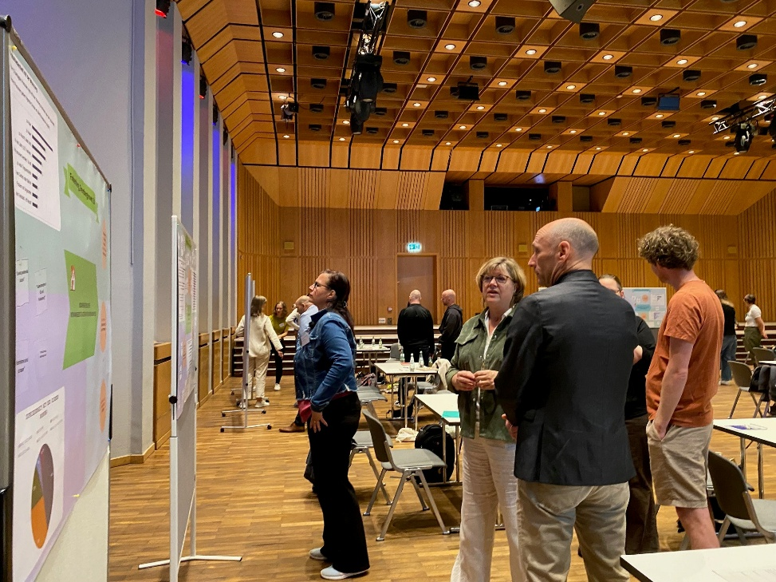
Gemeinsame Sozialraumkonferenz mit der Sozialraumkoordination Porz-Mitte Urbach im Bezirksrathaus Porz

Slide 11
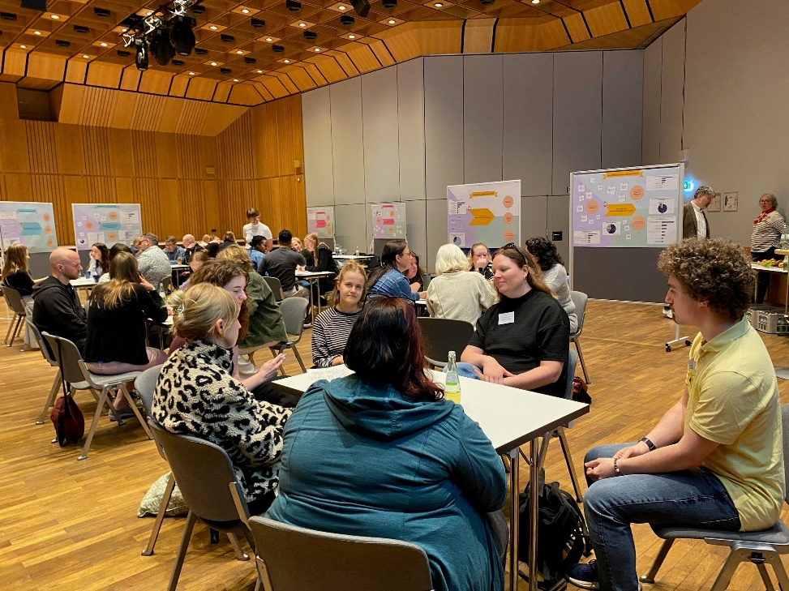

Slide 12
Themen:
Teilhabe von armutsgefährdeten Familien und älteren Menschen
Teilhabe von Menschen mit internationaler Familienbiografie
Bildungsgerechtigkeit & Berufliche Chancen
Ehrenamtliches Engagement & politische Partizipation
Wohnangebot & Attraktives Wohnumfeld

Slide 13
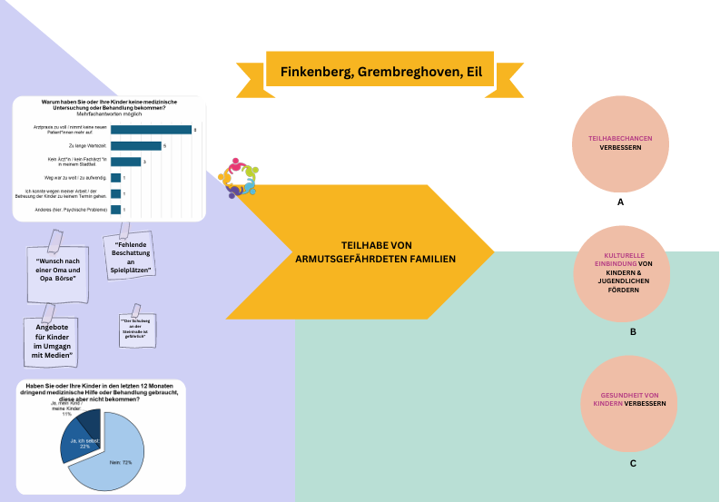

Slide 14
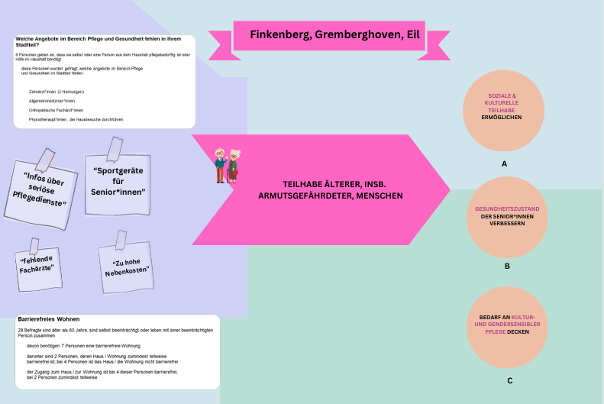

Slide 15
Ergebnisse
Nach Auswertung der Ergebnisse werden folgende Schritte
eingeleitet:
Planungskonferenz
Einschätzung zur weitern Bearbeitung
z. B. Beteiligungsformate
Für die Bearbeitung der Herausforderungen sind die zuständigen Ämter und Dienststellen verantwortlich
Es können Unterstützungen von Einrichtungen und Diensten vor Ort je nach Bedarf eingeleitet werden.
Notes:
Den Text können Sie ersetzen, indem Sie die zu ersetzende Passage markieren und neuen Text eingeben.

